Slide 1
Saitama vs Goku
Gama Muda Y
Universitas Gunadarma

Slide 2
INITIAL STATE
Game Saitama vs Goku adalah game berbasis range yang menggunakan prolog dan Strawberry Prolog sebagai editornya. Game ini merupakan remake dari game Battle Fire.
Sistem pada game ini adalah sembunyi dan menyerang, dimana nanti akan ditempatkan sebuah tembok yang digunakan untuk bersumbunyi dan menunggu lawan untuk menyerang dahulu atau lawan berdiri, ketepatan waktu adalah kunci dalam game ini.
Pada game ini AI difungsikan untuk menyerang dan bersembuyi dari serangan lawan, dalam game ini terdapat 3 macam tingkatan AI yaitu Easy, Normal dan Hard

Slide 3
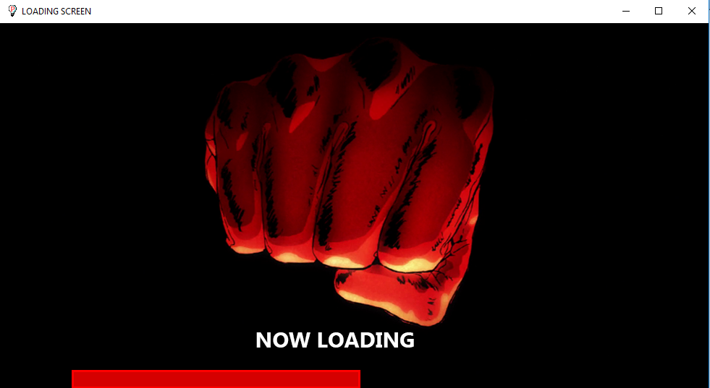
WINDOW PADA GAME
Splash Screen

Slide 4
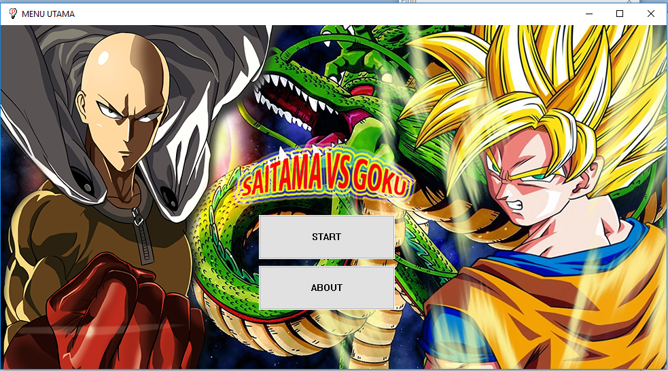
WINDOW PADA GAME
MENU UTAMA

Slide 5
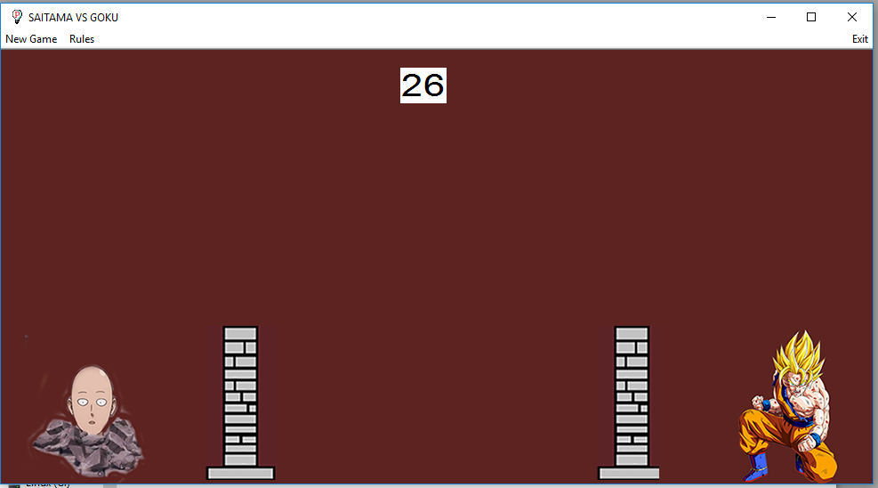
WINDOW PADA GAME
WINDOW UTAMA

Slide 6
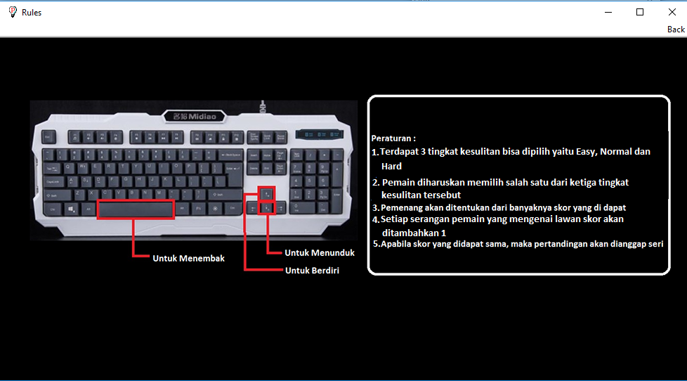
WINDOW PADA GAME
RULES

Slide 7
RULES
Menggunakan tombol panah atas untuk berdiri, tombol panah kebawah untuk sembunyi dan tombol spasi untuk menyerang namun untuk menyerang kita diharuskan untuk berdiri dahulu tidak bisa menyerang sambal sembunyi
Tentukan Level yang diinginkan pada Game Saitama vs Goku
Setiap pemain yang berhasil menyerang musuh akan mendapat tambahan skor 1
Permainan berlangsung selama 30 detik

Slide 8
GOAL
Pemain yang mendapatkan skor terbanyak dalam 30 detik akan jadi pemenang ataupun sebaliknya pemain dengan skor terkecil akan menerima kekalahan dan apabila skornya seri maka pertandingan dianggap seri

Slide 9
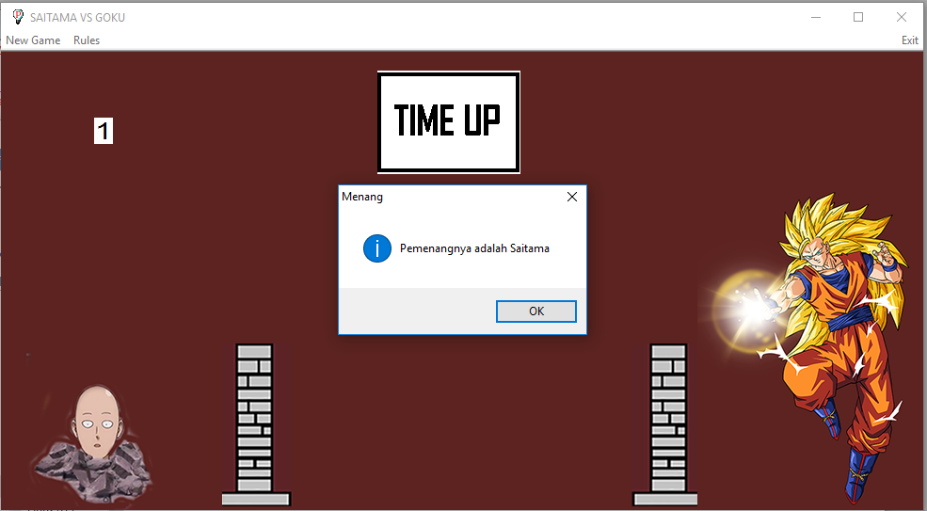
Kemenangan

Slide 10
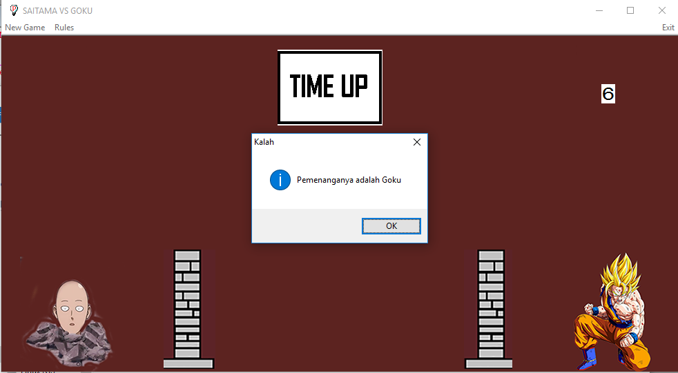
Kekalahan

Slide 11
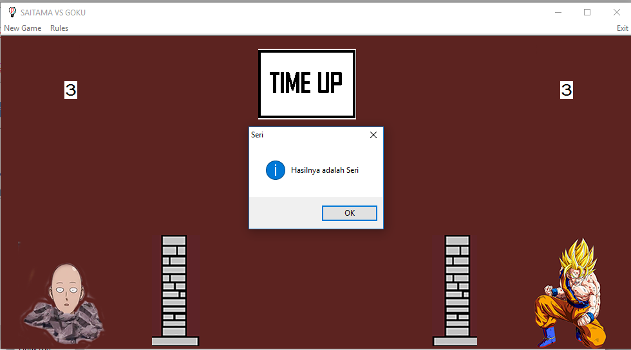
Seri

Slide 12
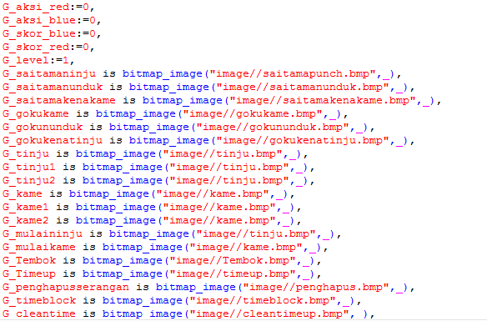
Algoritma
Sintaks dibawah adalah Statement awal pada game ini dimana ada pendeklarasian nilai
dari nyawa tentara, nilai dari keadaan tentara ketika berdiri dan jongkok, waktu,
ukuran jendela permainan, dan mengimpor semua gambar.

Slide 13
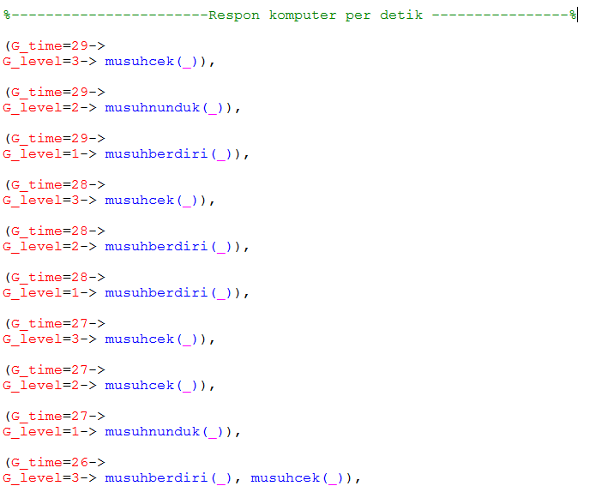
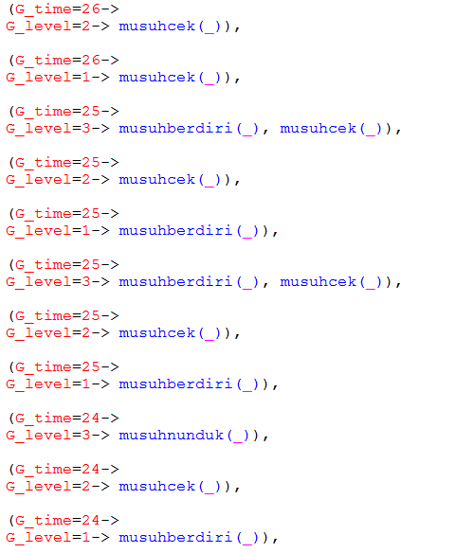
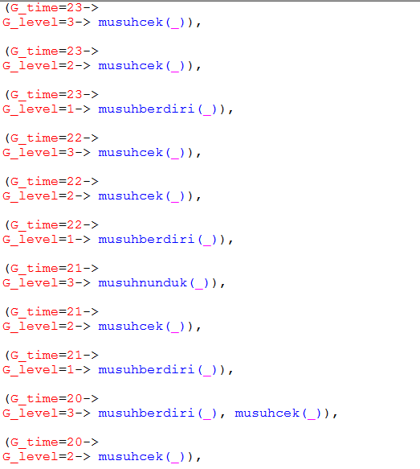
Sintaks dibawah adalah cara kerja AI tiap detiknya dimana tiap tingkatan
level berbeda responnya

Slide 14
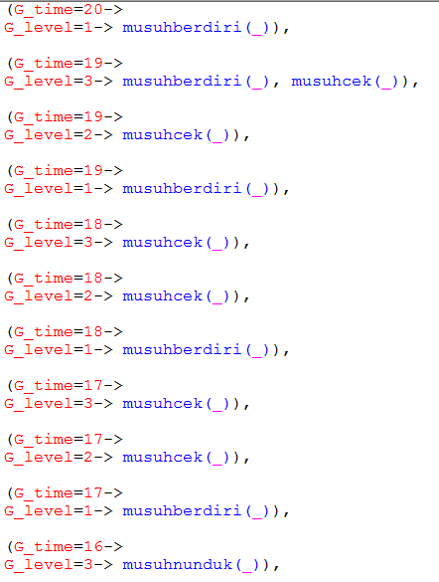
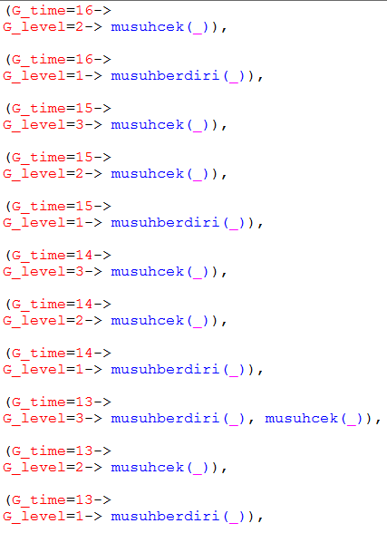
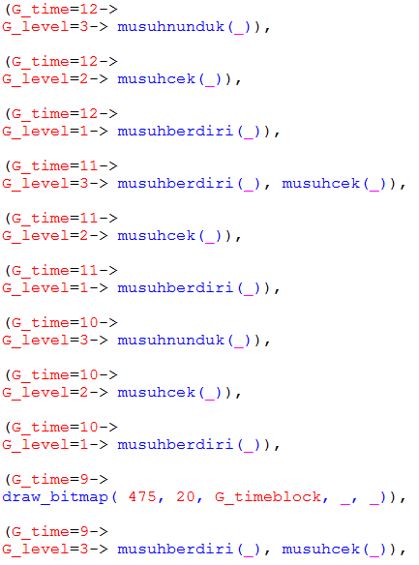

Slide 15
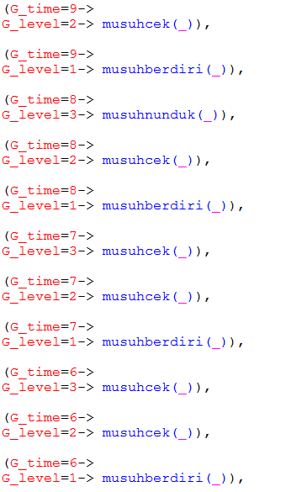
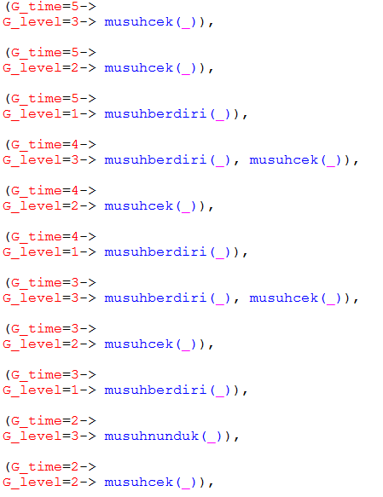
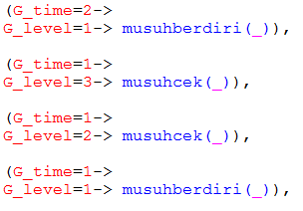

Slide 16
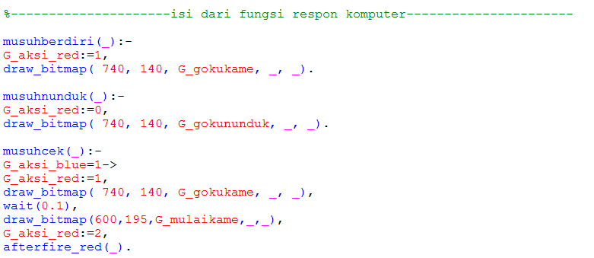

Slide 17
Algoritma Forward Chain
Algoritma yang digunakan dalam game ini adalah forward chaining atau respon berantai dengan menggunakan statement if. Jika kondisi statement tidak terpenuhi maka tidak akan di proses ke statement selanjutnya. Kecanggihan forward chaining adalah Output dari suatu proses di pengaruhi oleh output proses sebelumnya, berikut adalah kondisinya :
1.jika waktu=10 maka AI akan mengecek level 2.jika level = sulit maka AI akan mengecek kondisi pemain 3.jika kondisi pemain = berdiri maka AI akan menembak 4.jika AI menembak maka pemain akan berkurang lifenya

Slide 18
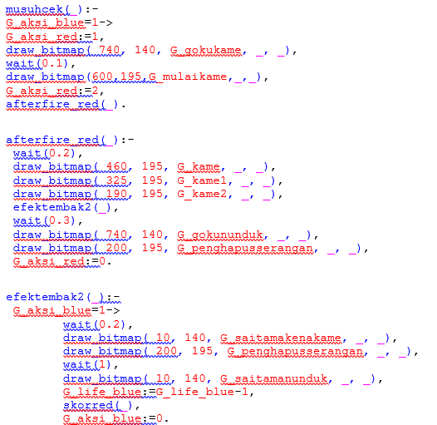
Ini adalah sintaks dari algoritma forward chain :

